Slide 1

“Epewtufe”
Integrantes: Diego Arias, Luis Chodil,
Benjamín Piñones, Hugo Ahumada, Diego
Vasquez
Docente:Aldo Martinez

Slide 2
Índice
Índice
Introducción
Cambios
Mapa Tecnológico
Arquitectura
Porcentaje de proyecto
Avance del proyecto
Conclusión

Slide 3

Introducción
El cómic independiente vive una paradoja: mientras la producción artística alcanza niveles históricos, la visibilidad y el mecenazgo siguen limitados por plataformas fragmentadas y motores de búsqueda obsoletos.
Este proyecto presenta un ecosistema integral que unifica lectura digital y financiamiento colectivo, potenciado por un agente de IA conversacional que conecta de forma directa, precisa e interactiva a los creadores emergentes con su audiencia ideal.

Slide 4
Cambios
Originalmente teníamos pensado tener un módulo de venta directa de comics que hemos decidido eliminar del proyecto con el objetivo de concentrar los recursos y el tiempo de desarrollo exclusivamente en los dos pilares centrales:
El sistema de crowdfunding
El agente IA para recomendaciones a lectores
Esto nos permite un alcance más realista que da como resultado un proyecto más compacto y focalizado.

Slide 5















Mapa Tecnológico

Slide 6
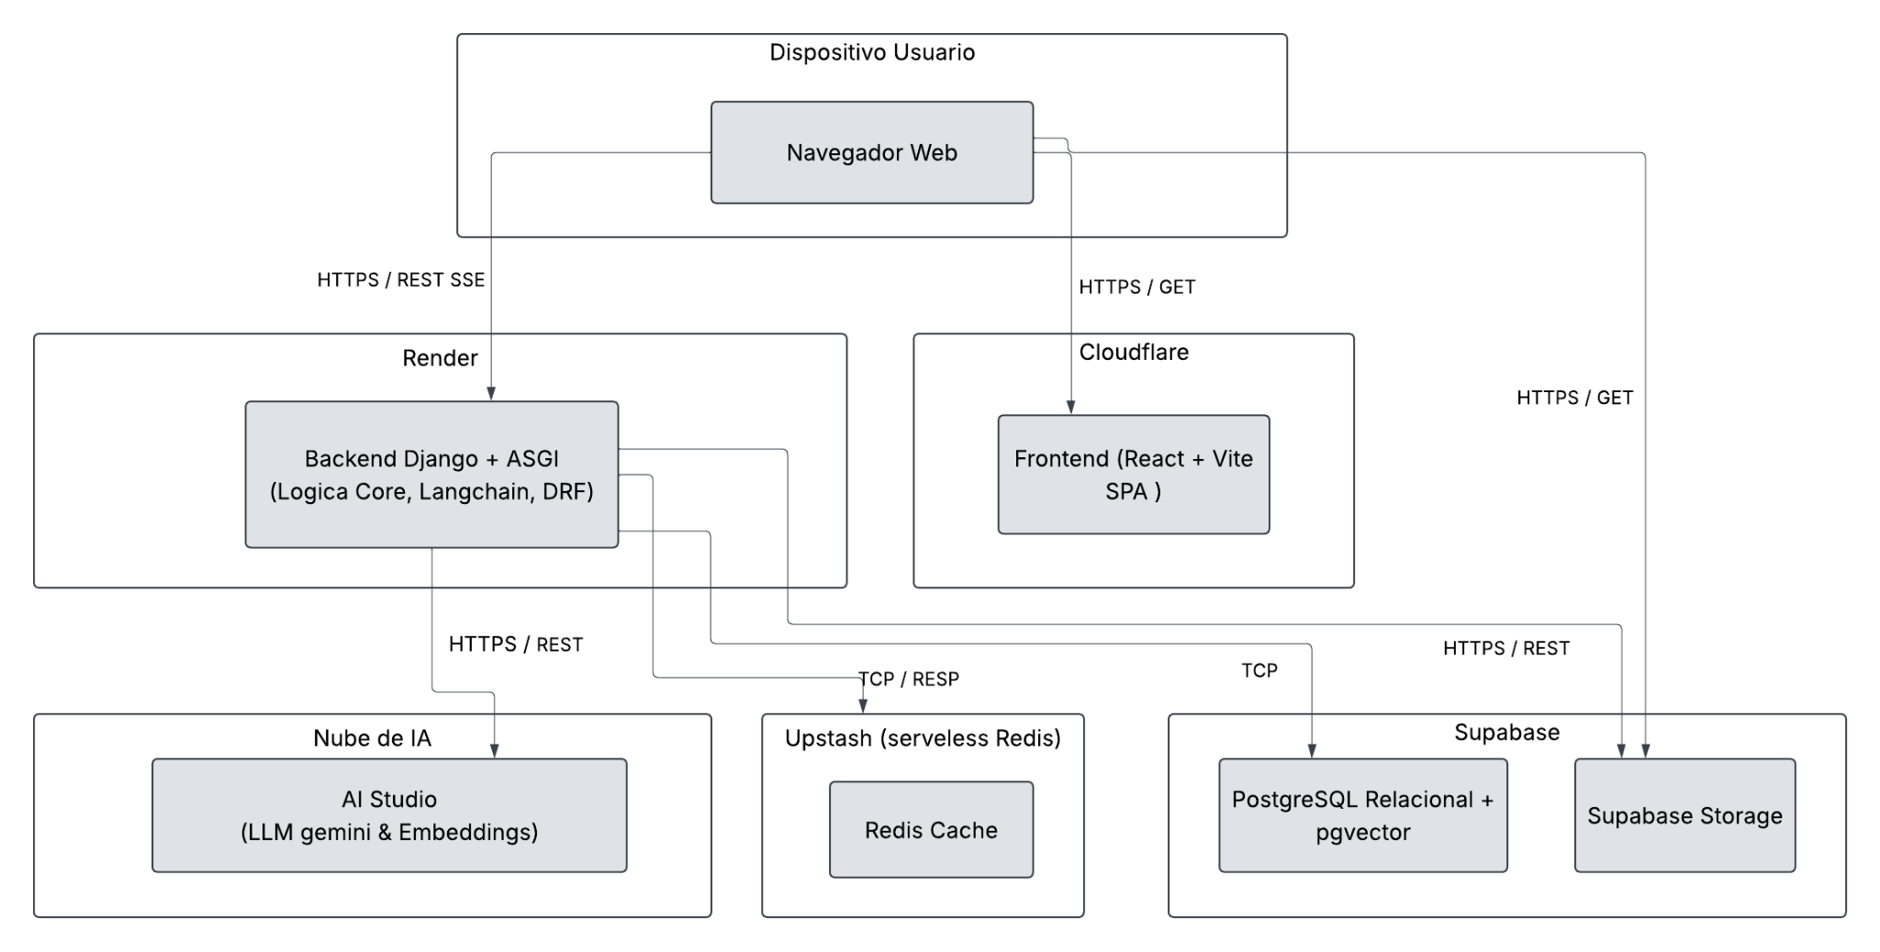
Arquitectura Actualizada

Slide 7
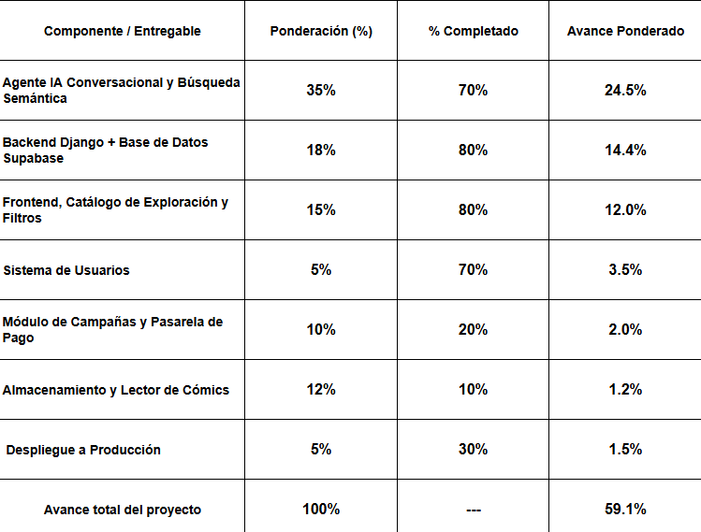
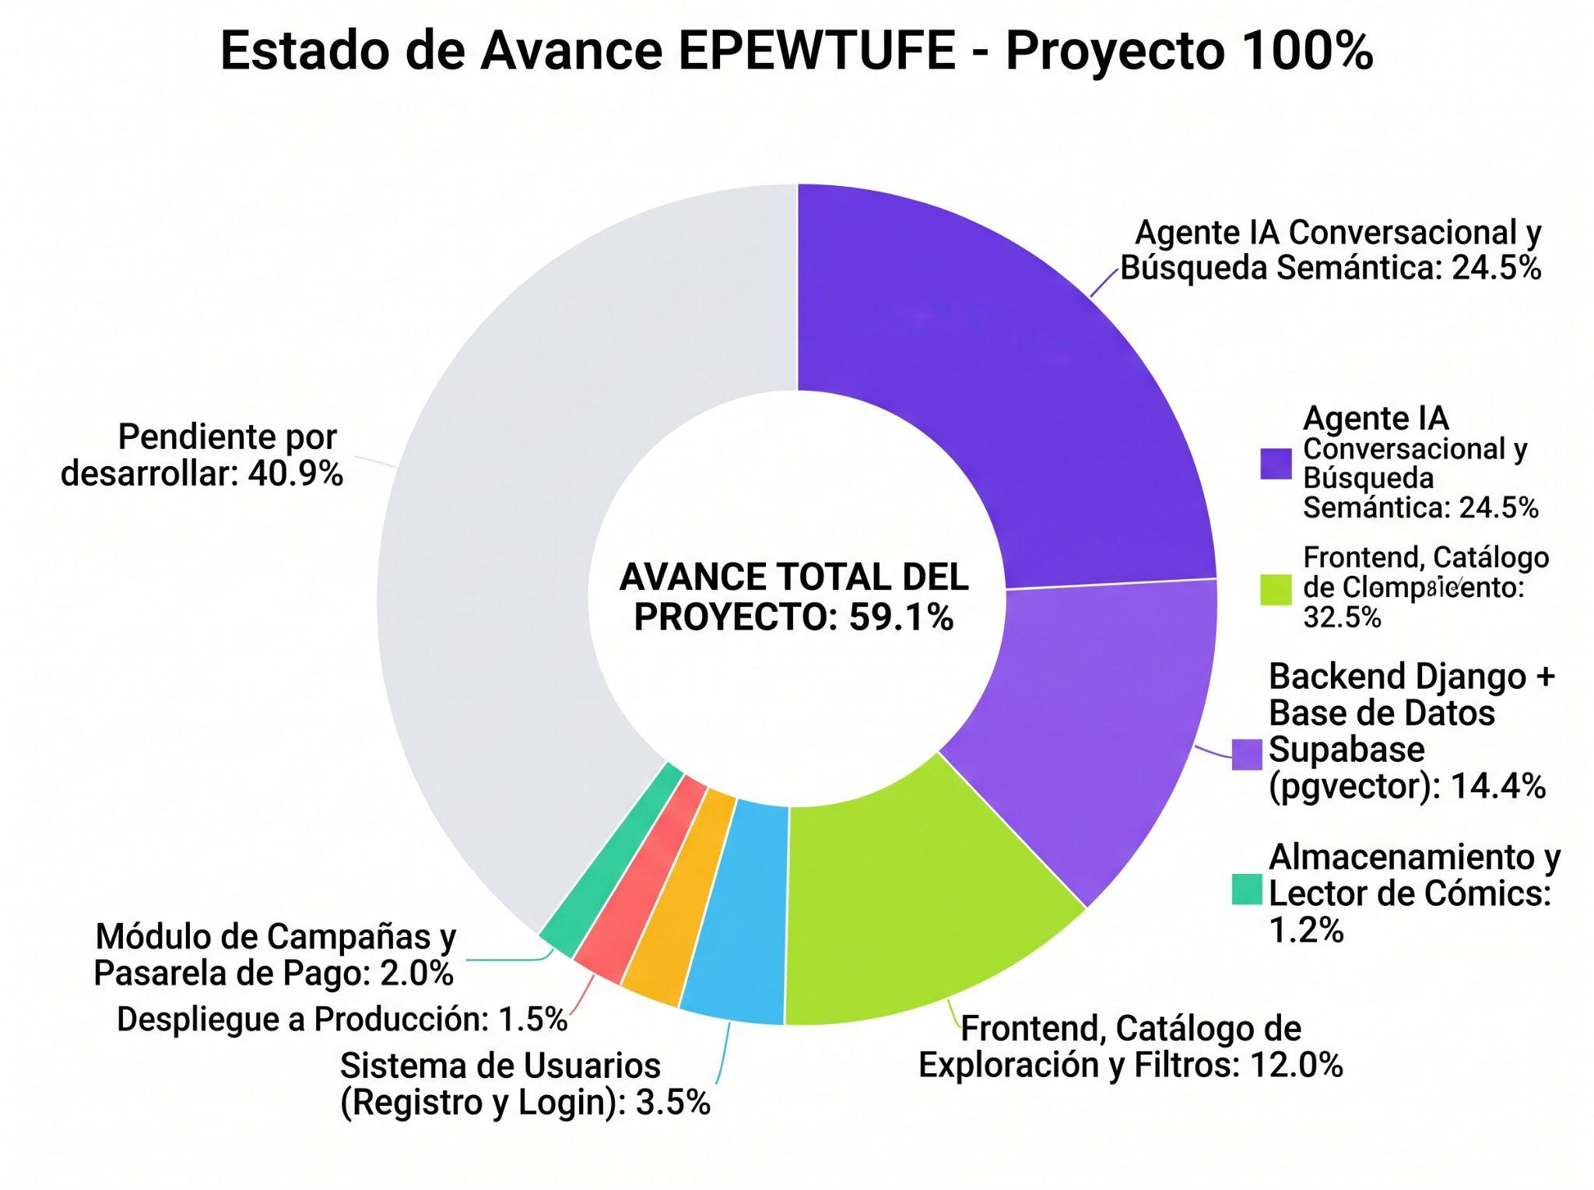
Porcentaje del proyecto
59,1%

Slide 8
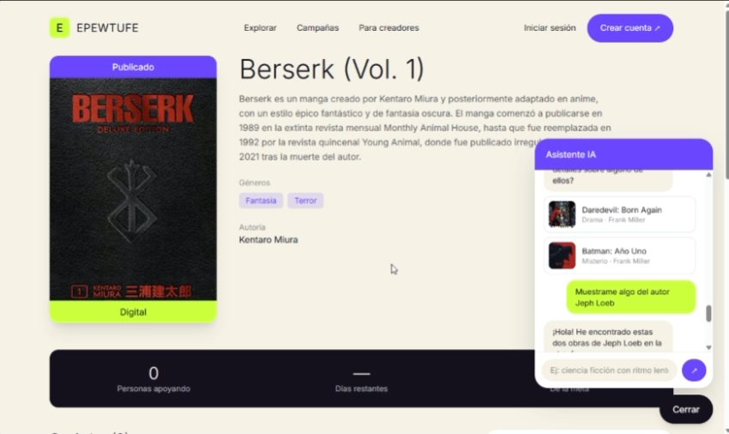
Avance del proyecto

Slide 9
Conclusión
Epewtufe
· Duoc UC · Capstone · Septiembre 2026 ·

